Slide 1
Thơ: Cây dây leo Đối tượng: MG bé(3 tuổi) Người thực hiện: Đinh Thúy Hoa
UBND QUẬN LONG BIÊN
TRƯỜNG MN HOA THỦY TIÊN
GIÁO ÁN
LÀM QUEN VĂN HỌC

Slide 2
I, MỤC ĐÍCH, YÊU CẦU:
1, Kiến thức :
+ Trẻ biết tên bài thơ , tên tác giả
+ Trẻ hiểu nội dung bài thơ nói về sức sống mãnh liệt của cây dây leo.
2, Kỹ năng :
+ Trẻ đọc thuộc bài thơ,đọc thơ diễn cảm,ngắt nghỉ câu theo nhịp điệu bài thơ.
+ Trẻ có kĩ năng đọc thơ dưới nhiều hình thức: đọc nối tiếp…
3, Thái độ :
+ Trẻ yêu cây xanh,biết chăm sóc và bảo vệ cây .
+ Trẻ hứng thú tham gia hoạt động

Slide 3
HOẠT ĐỘNG 1:
TRÒ CHUYỆN CHỦ ĐỀ
Cô cùng trẻ hát bài Lý cây bông

Slide 5
HOẠT ĐỘNG 2:
ĐỌC THƠ DIỄN CẢM
Lần 1: Cô đọc diễn cảm bài thơ

Slide 6
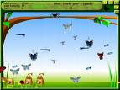
CÂY DÂY LEO

Slide 7
Cô vừa đọc cho các con nghe bài thơ gì? do ai sáng tác?
Lần 2: Cô đọc kết hợp hình ảnh minh hoạ

Slide 8
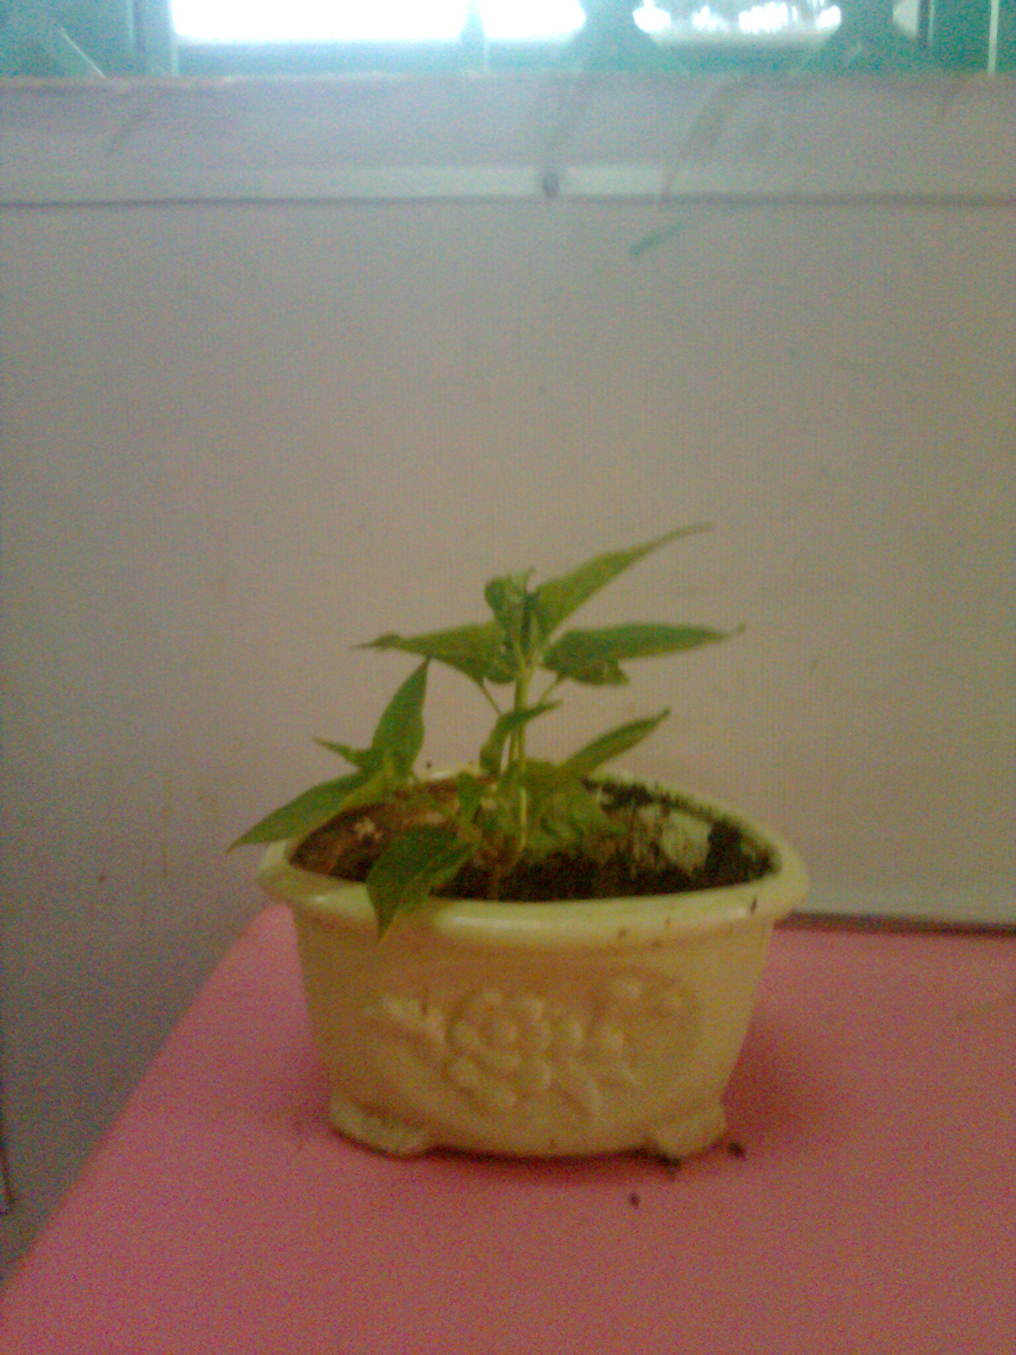
Cây dây leo Bé tý teo Ở trong nhà

Slide 9
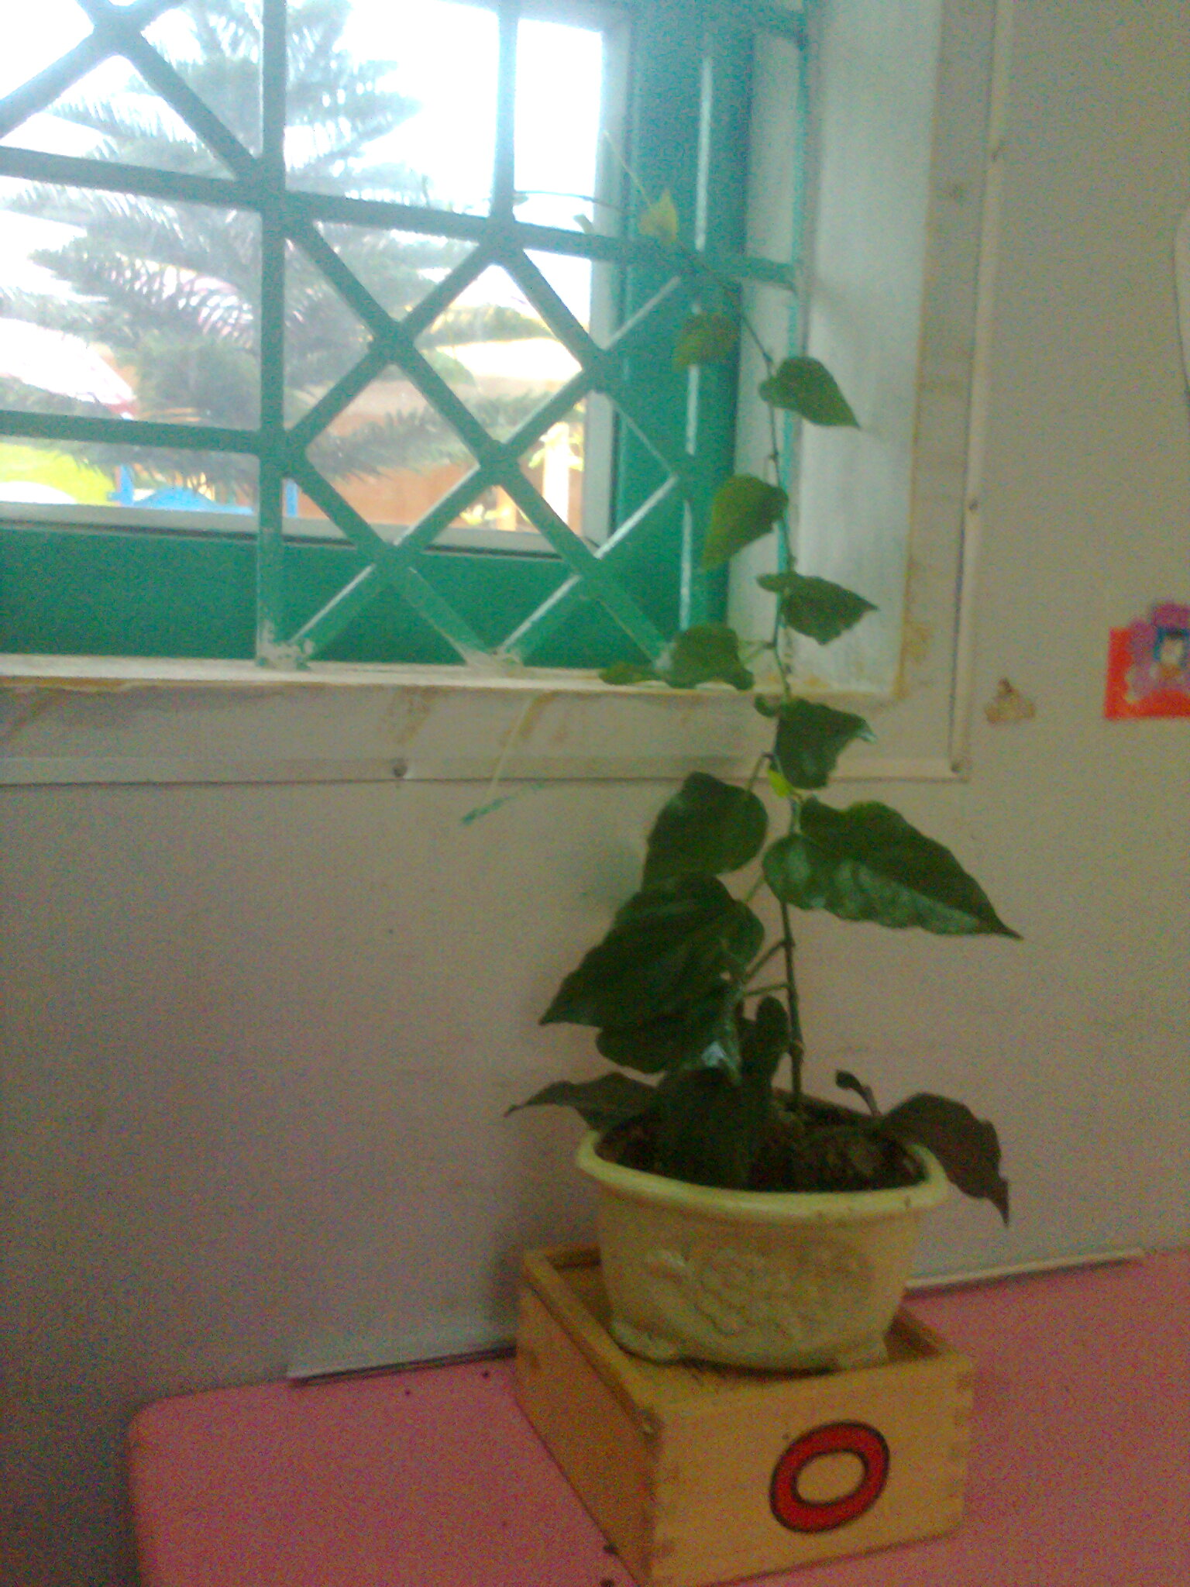
Lại bò ra Ngoài cửa sổ

Slide 10
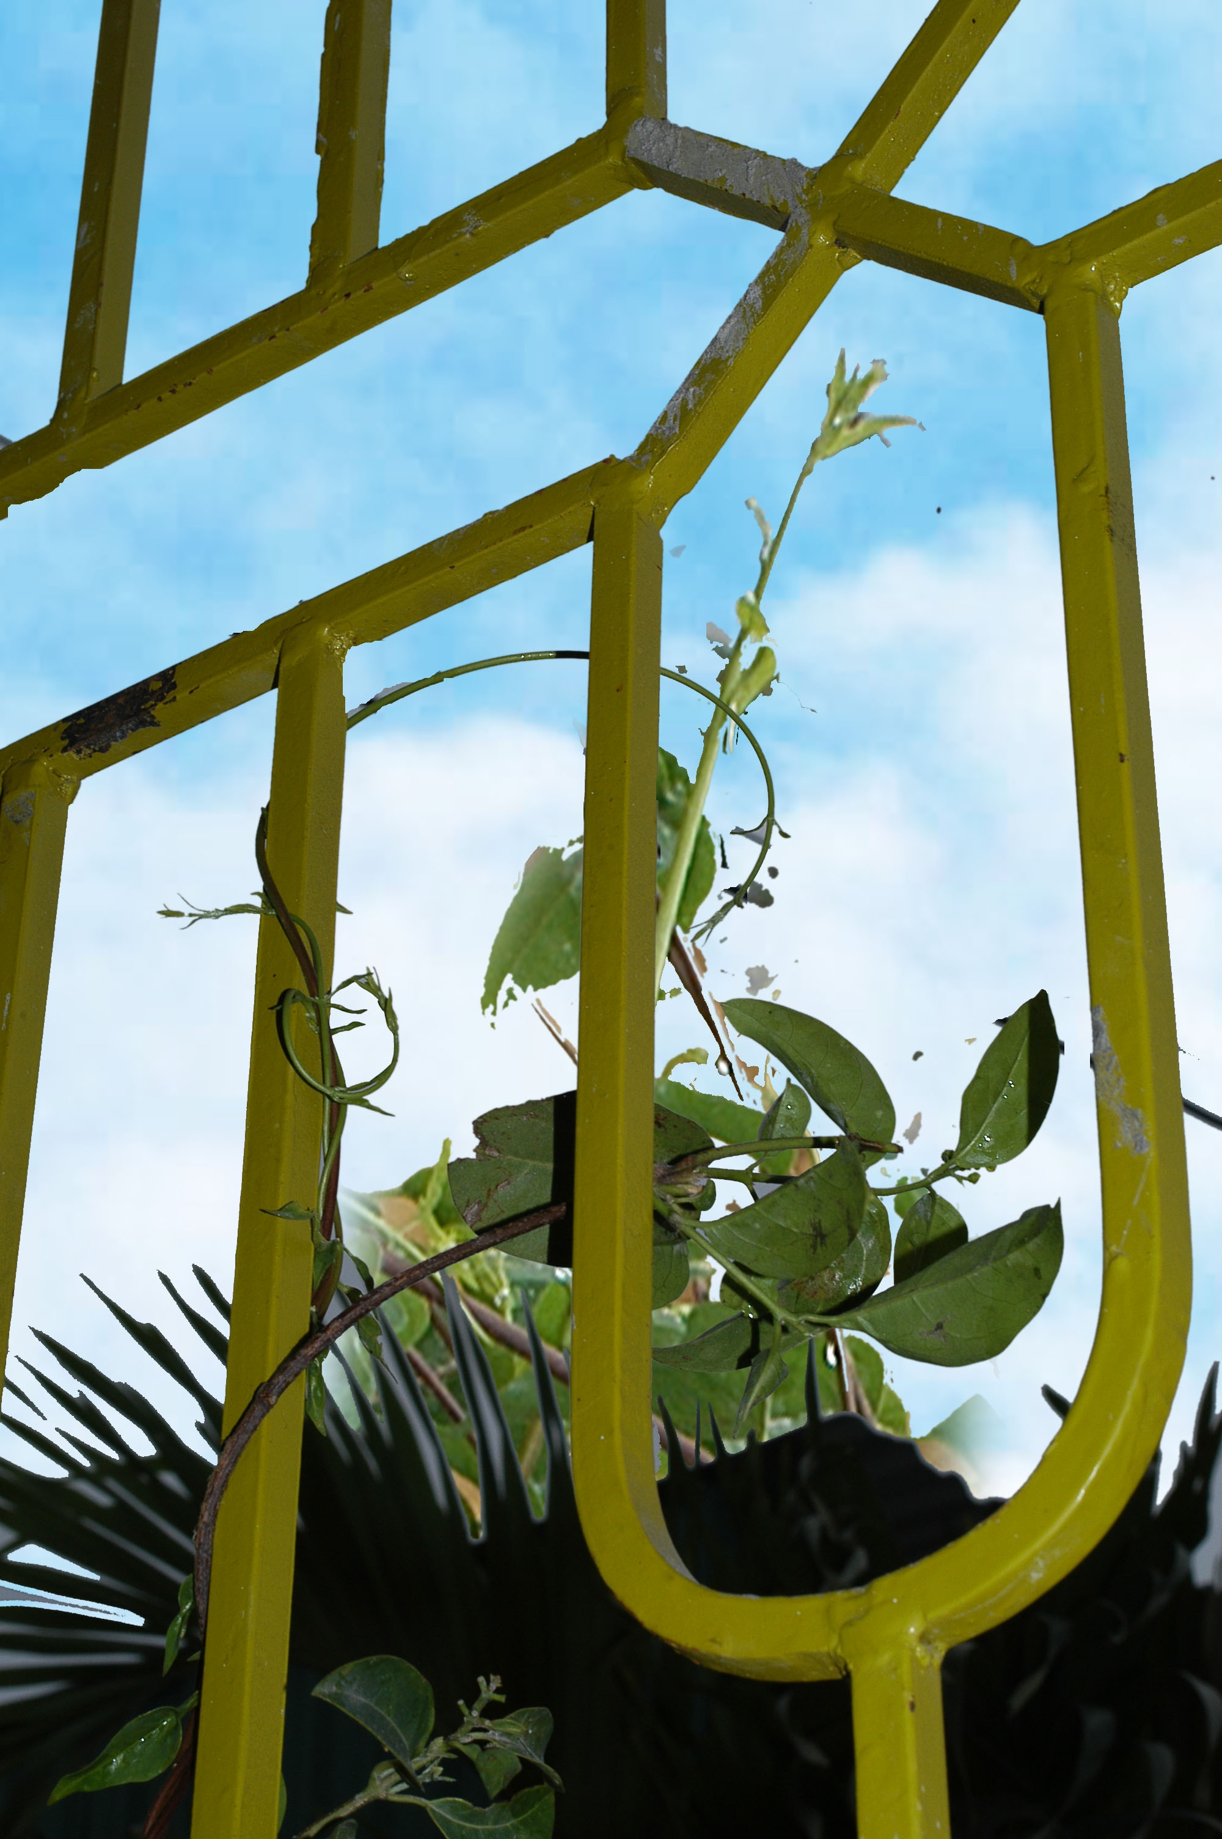
Hỏi vì sao Cây trả lời
Và nghển cổ
lên trời cao

Slide 11
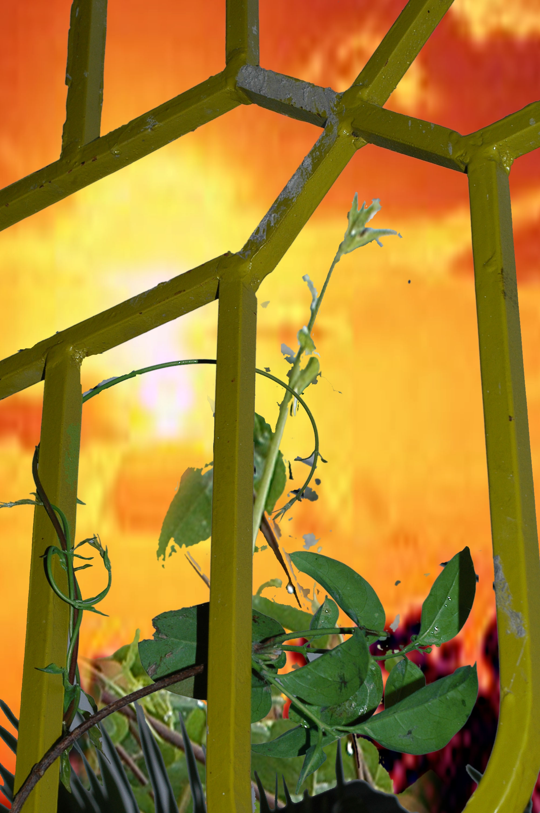
Ra ngài trời Cho dễ thở Tắm nắng gió

Slide 12
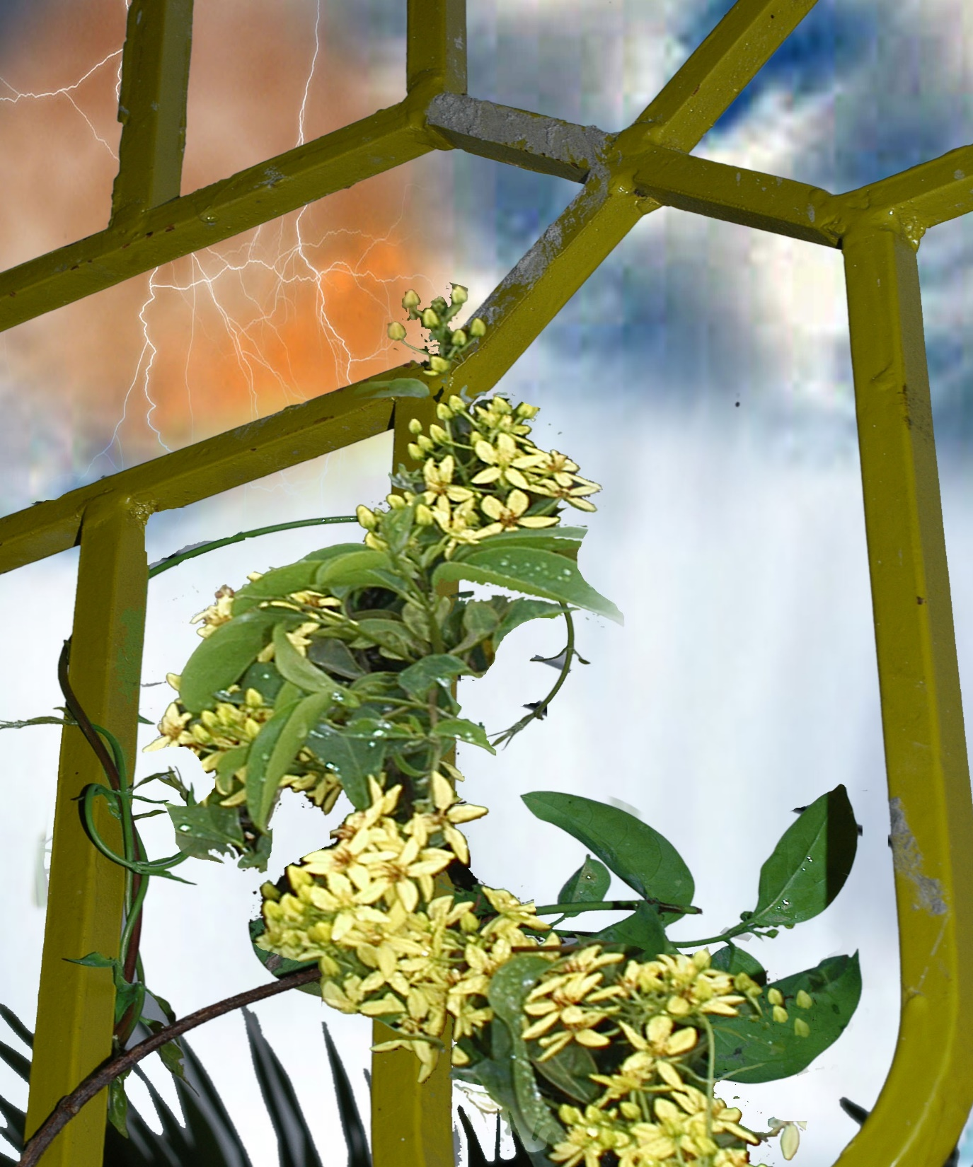
Gội mưa rào Cây mới cao Hoa mới đẹp

Slide 13
HOẠT ĐỘNG 3:
Đàm thoại , trích dẫn, giảng giải

Slide 14
* Cô vừa đọc cho các con nghe bài thơ gì? do ai sáng tác?
* Cây dây leo như thế nào?

Slide 15
Cây dây leo Bé tý teo Ở trong nhà

Slide 16
* Cây dây leo ở trong nhà sau đó đã làm gì?

Slide 17
Lại bò ra Ngoài cửa sổ

Slide 18
Và nghển cổ
lên trời cao

Slide 19
* Cây dây leo bò ra cửa sổ làm gì?

Slide 20
Ra ngoài trời Cho dễ thở Tắm nắng gió

Slide 21
Gội mưa rào

Slide 22
*Nhờ được tắm nắng gió cây thế nào

Slide 23
Cây mới cao Hoa mới đẹp
C©y Hoa d©y leo

Slide 24
Muốn cây được tươi tốt thì chúng ta phải làm gì ?

Slide 25
Hoạt động 4:
Dạy trẻ đọc thơ

Slide 27
Kính chào và hẹn gặp lại
Giờ học đến đây là kết thúc

